Slide 1
Projekt
„Praktycznie w Europie +” w Zespole Szkół
Ponadgimnazjalnych
Nr 1 w Łęczycy

Slide 2
Informacje na temat projektu

Slide 3
Podstawowe informacje
Podniesienie mobilności osób uczących się
Realizacja projektu – rok szkolny 2014/2015
Liczba osób uczestniczących w projekcie – 56
Realizacja miesięcznych staży w Republice
Federalnej Niemiec i Zjednoczonym Królestwie
Wielkiej Brytanii i Irlandii Północnej
Termin wyjazdu na staż:
klasy IV: 02.11.2014-29.11.2014
klasy III: 01.03.2015 – 28.03.2015

Slide 4
W projekcie brały udział zawody
Republika Federalna Niemiec – 44 osób
technik hotelarstwa
technik żywienia i usług gastronomicznych
technik pojazdów samochodowych
klasy IV:
technik budownictwa
technik organizacji i usług gastronomicznych
technik kucharz
Zjednoczone Królestwo Wielkiej Brytanii i Irlandii Północnej – 12 osób
technik hotelarstwa
technik żywności i usług gastronomicznych
technik pojazdów samochodowych

Slide 5
PRZYGOTOWANIE PRZED WYJAZDEM

Slide 6
PRZYGOTOWANIE JĘZYKOWE I KULTUROWE
Zajęcia językowe w szkole:
zajęcia z języka niemieckiego lub j. angielskiego - 20 godzin.
Przygotowanie do wyjazdu (8 godzin):
społeczeństwo i historia kraju, do którego wyjadą uczestnicy i
uczestniczki,
zabytki i miejsca godne zobaczenia,
przygotowanie do radzenia sobie z zaskakującymi sytuacjami
wynikającymi z różnic kulturowych,
przygotowanie do radzenia sobie w trudnych sytuacjach podczas
pobytu za granicą, kanonu zachowań i postaw interpersonalnych
w pracy

Slide 7
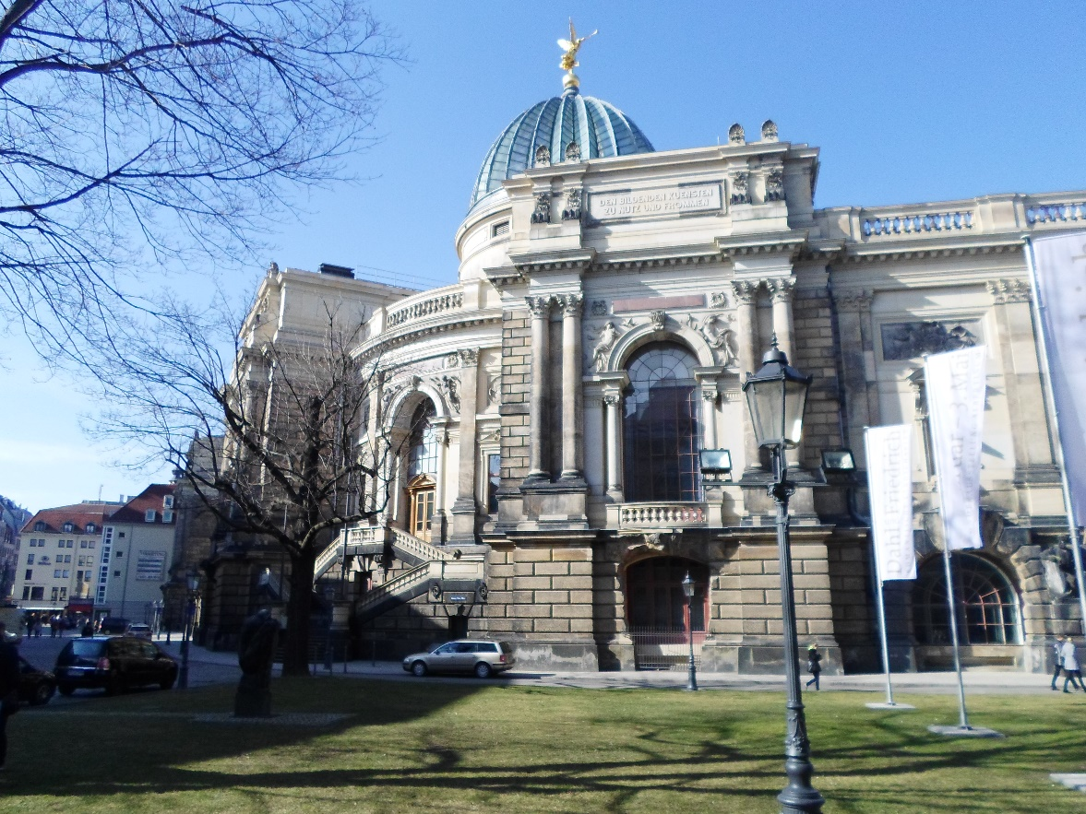
FOTORELACJA

Slide 8
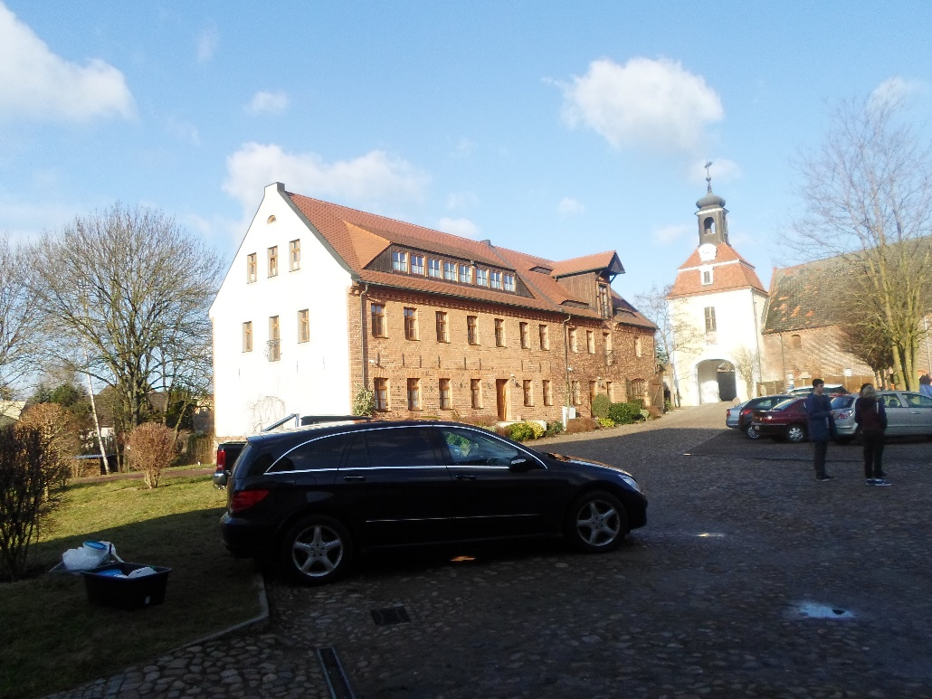
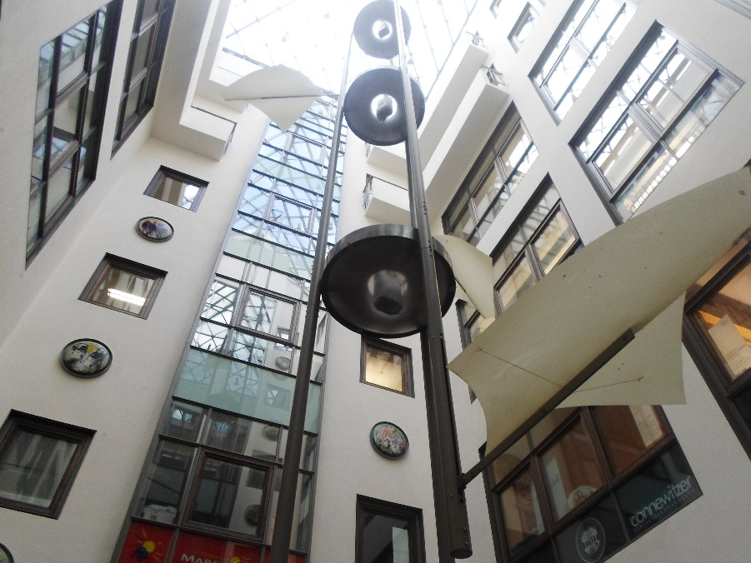
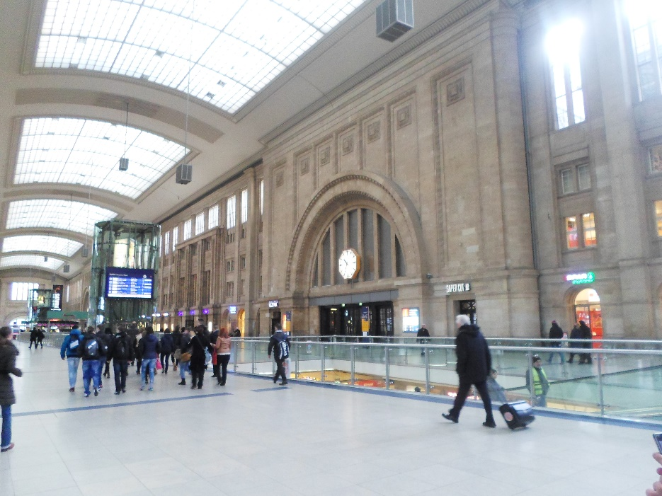

Slide 9
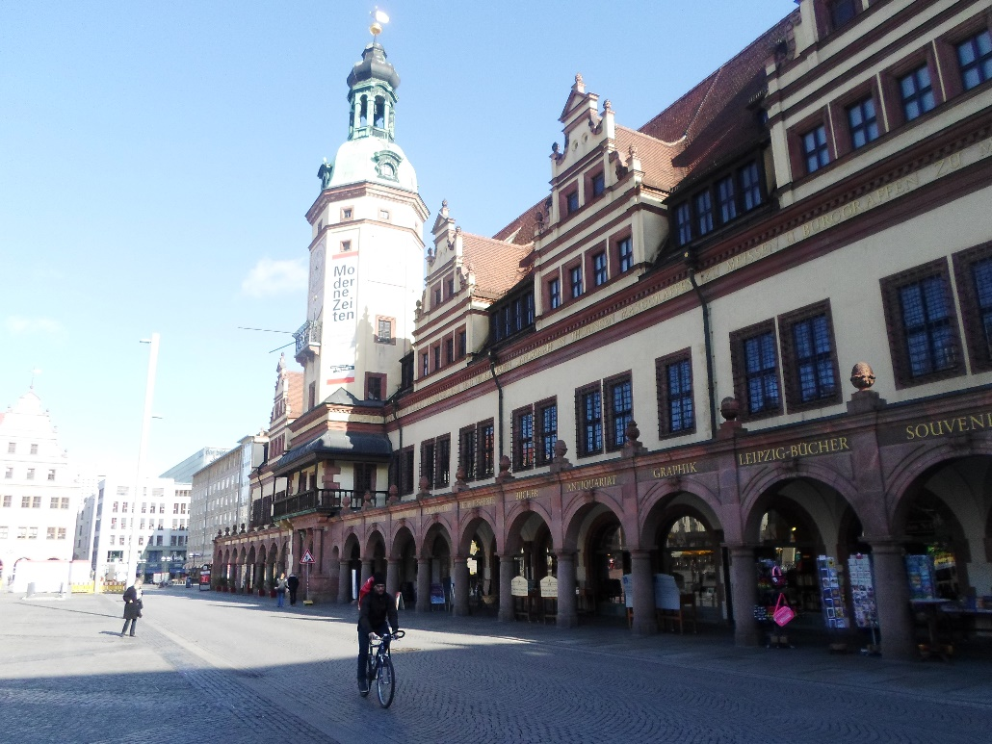
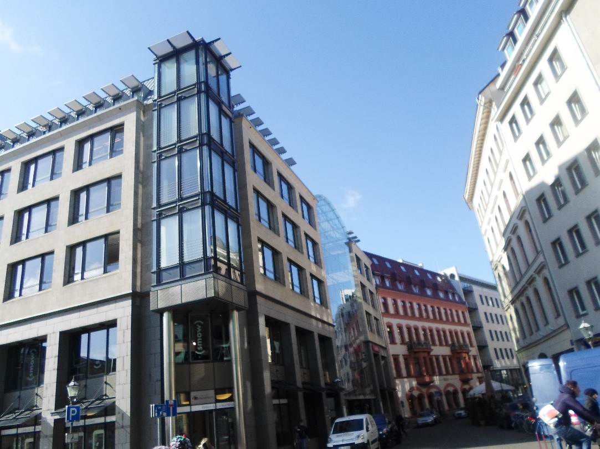

Slide 10
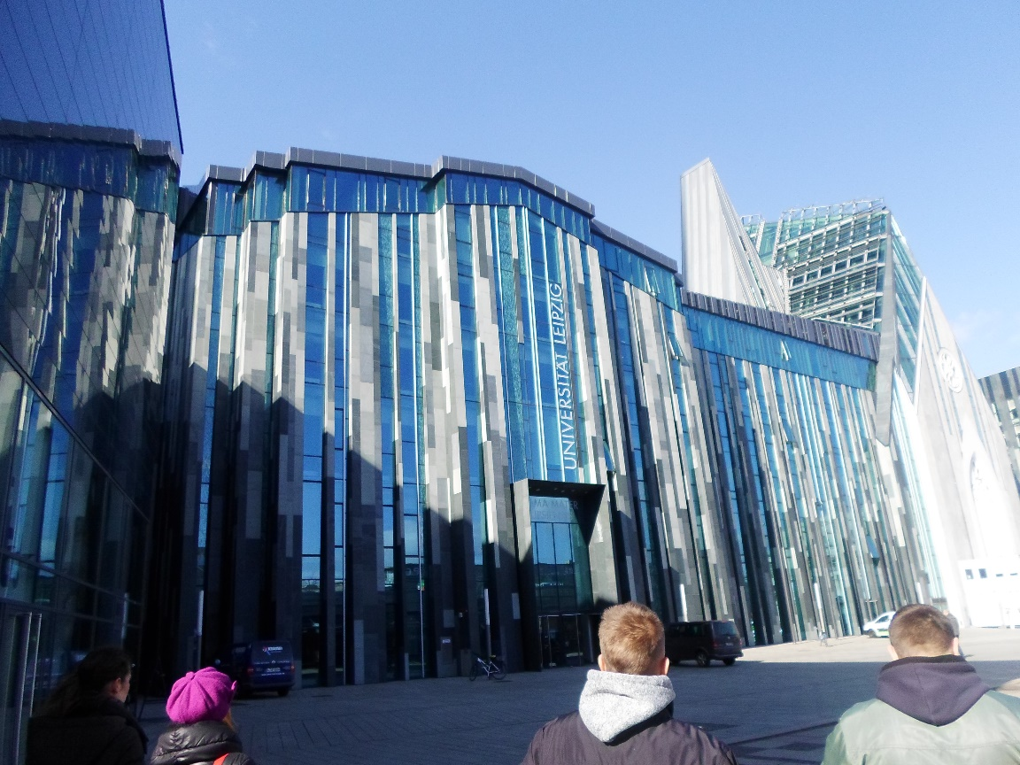
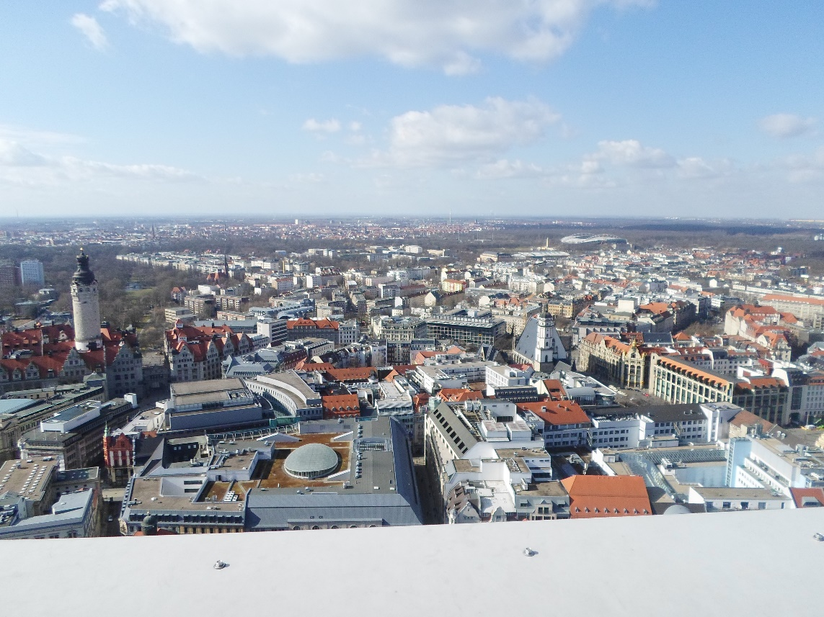

Slide 11
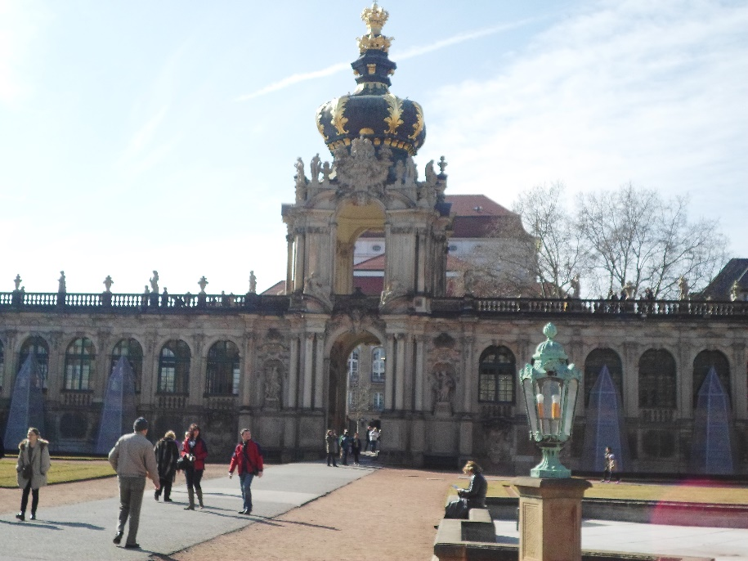
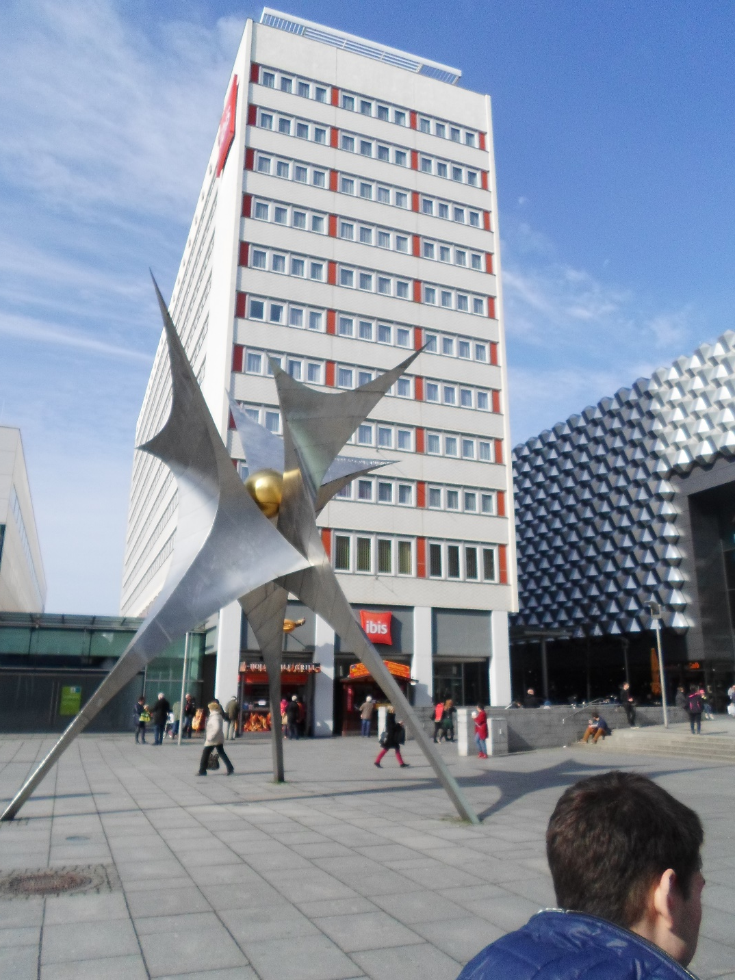
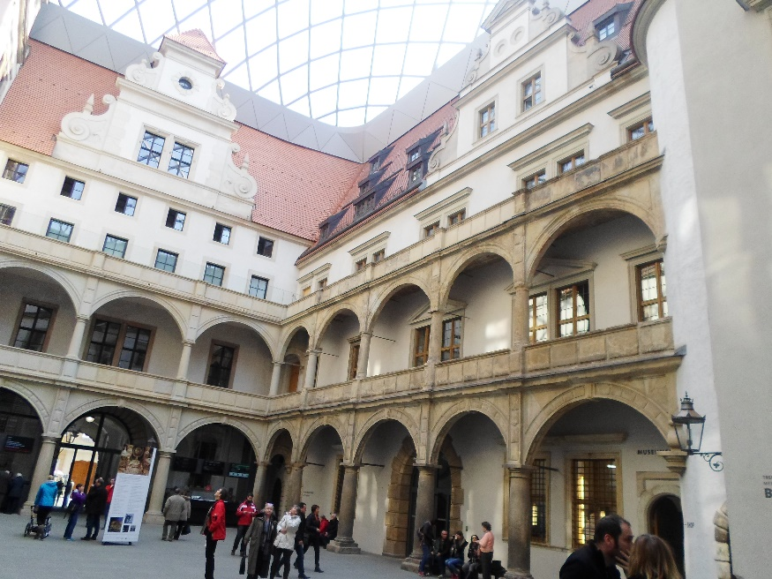

Slide 12
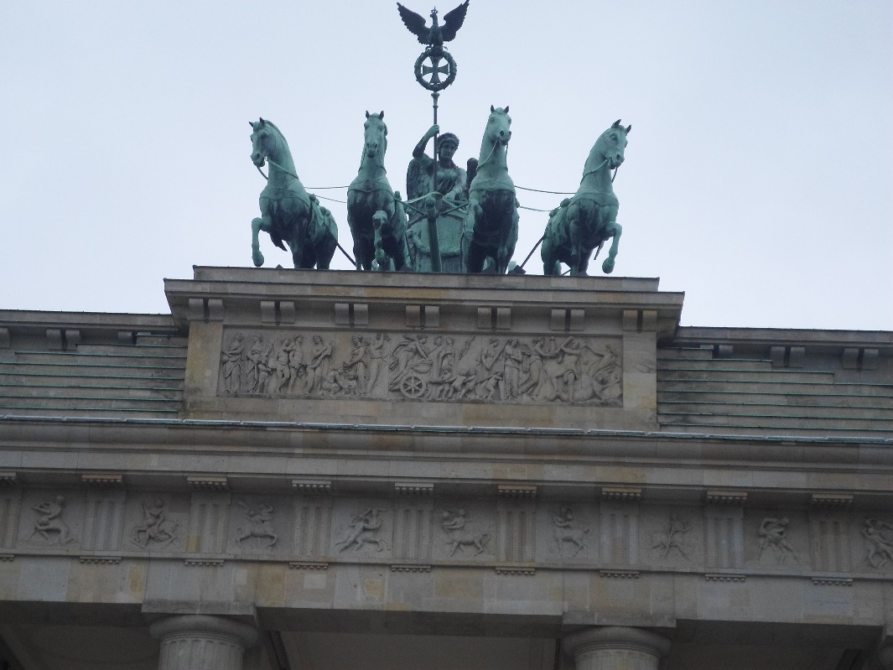
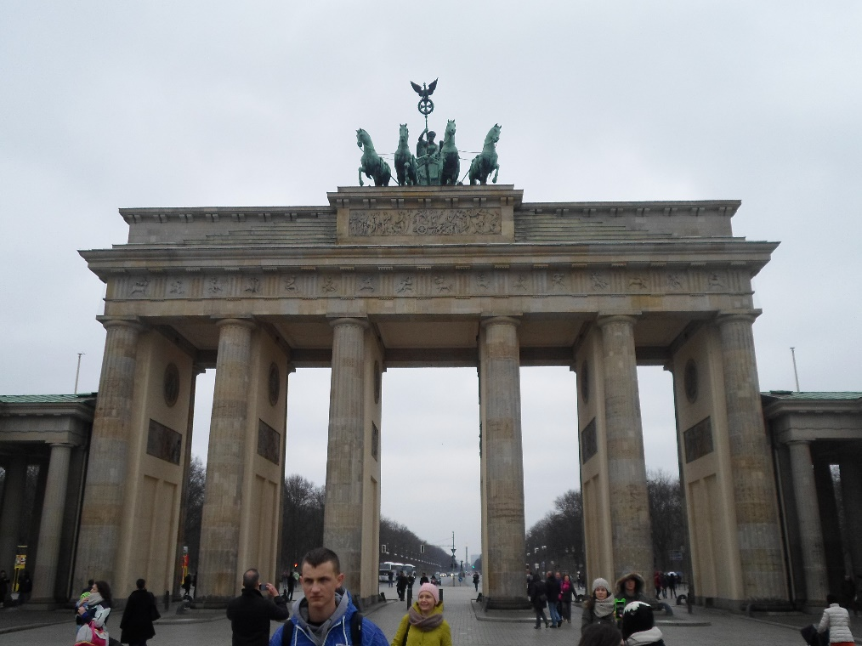

Slide 13
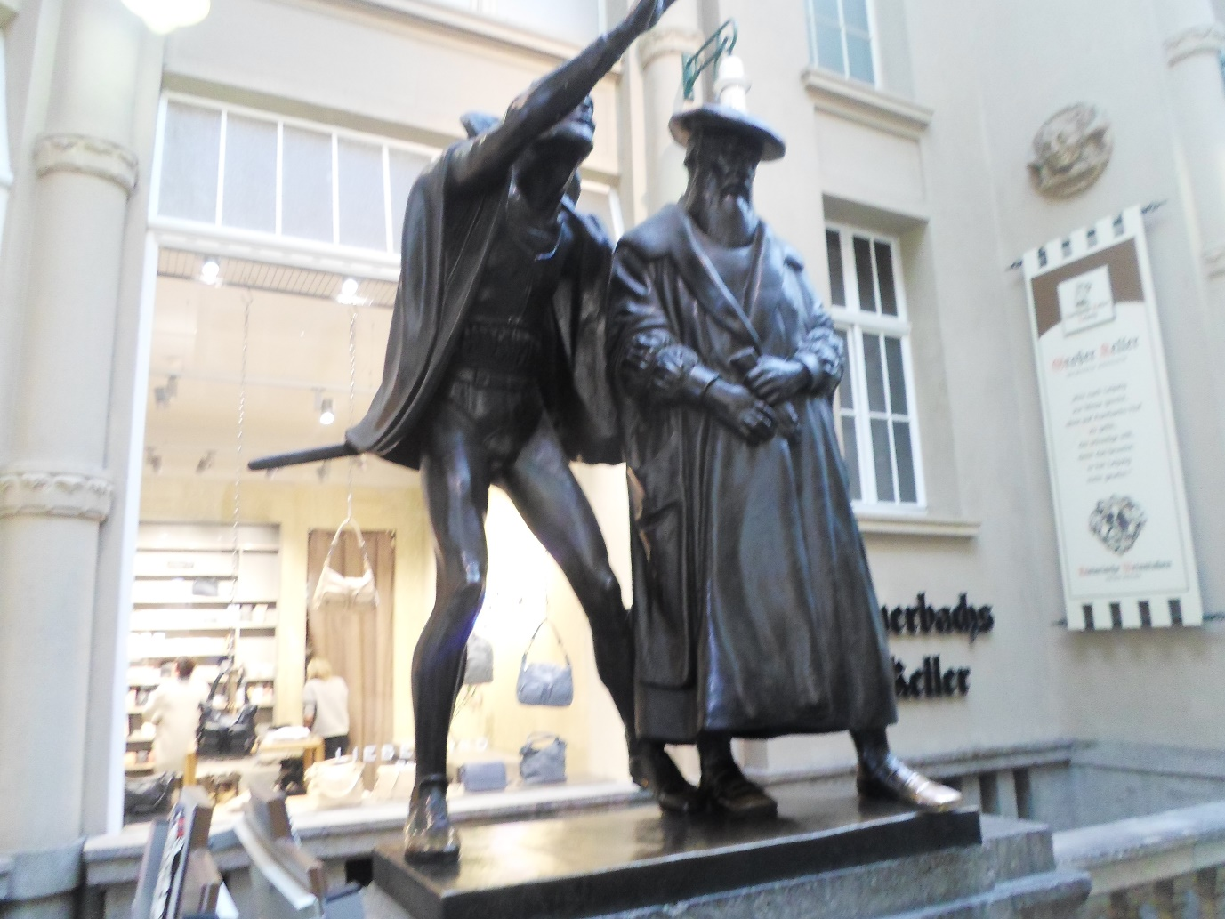
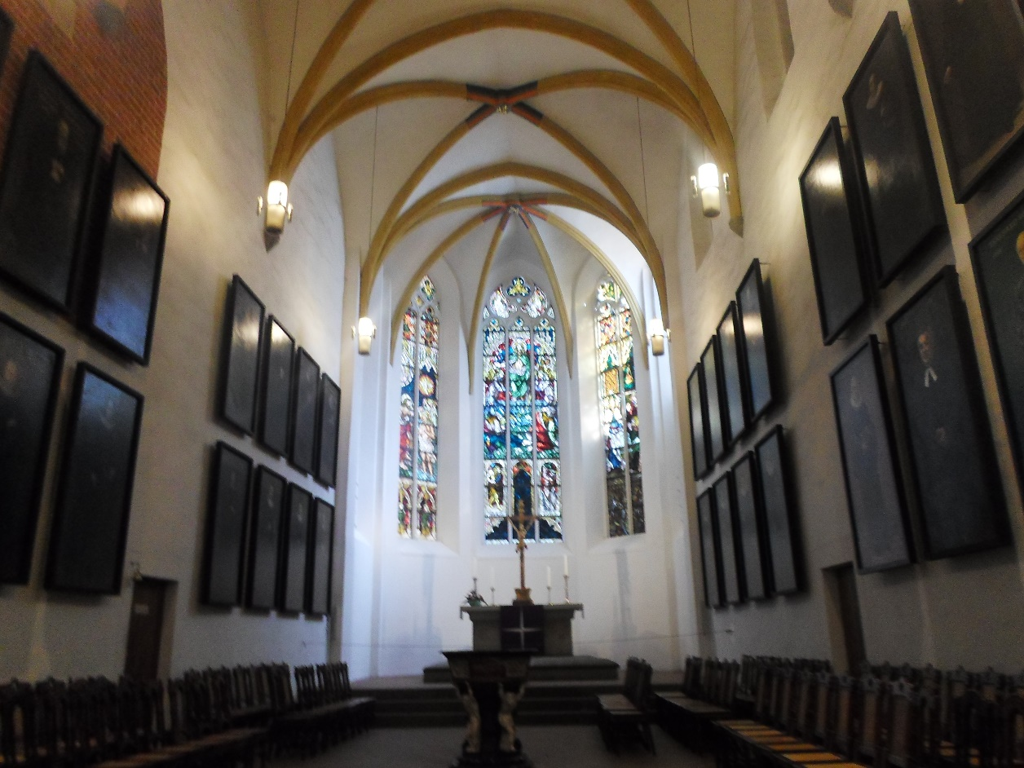

Slide 14
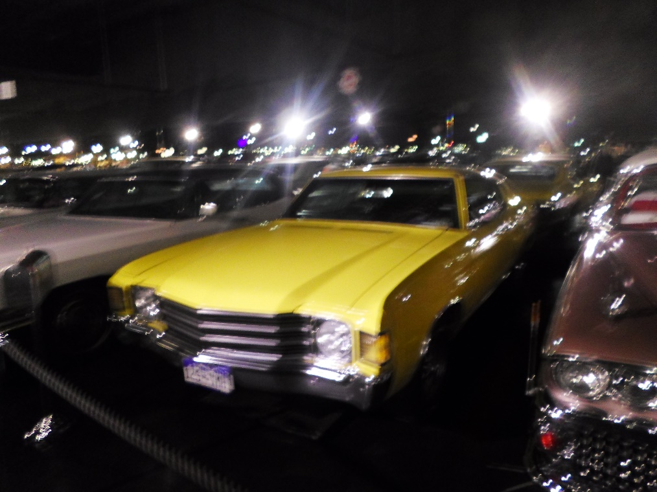
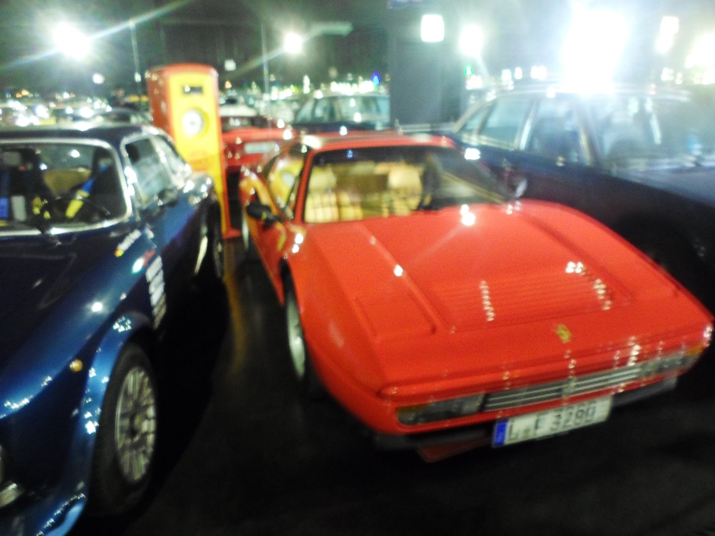
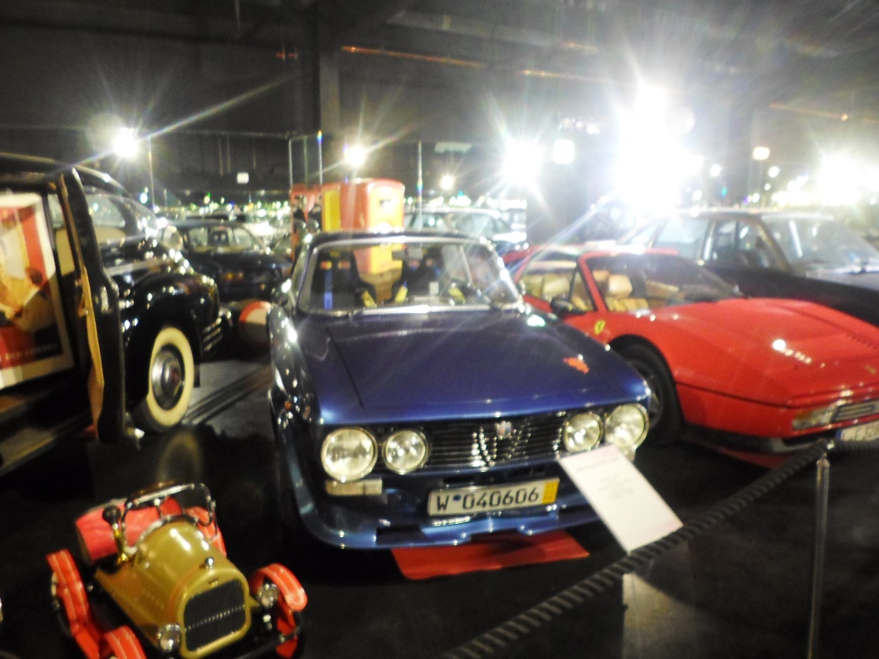

Slide 15
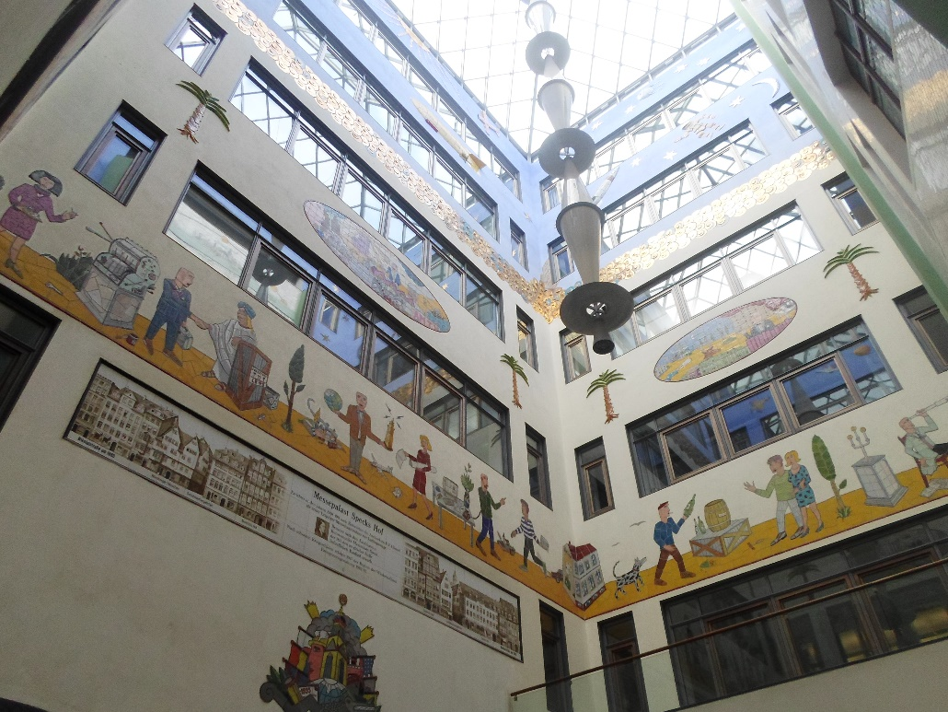
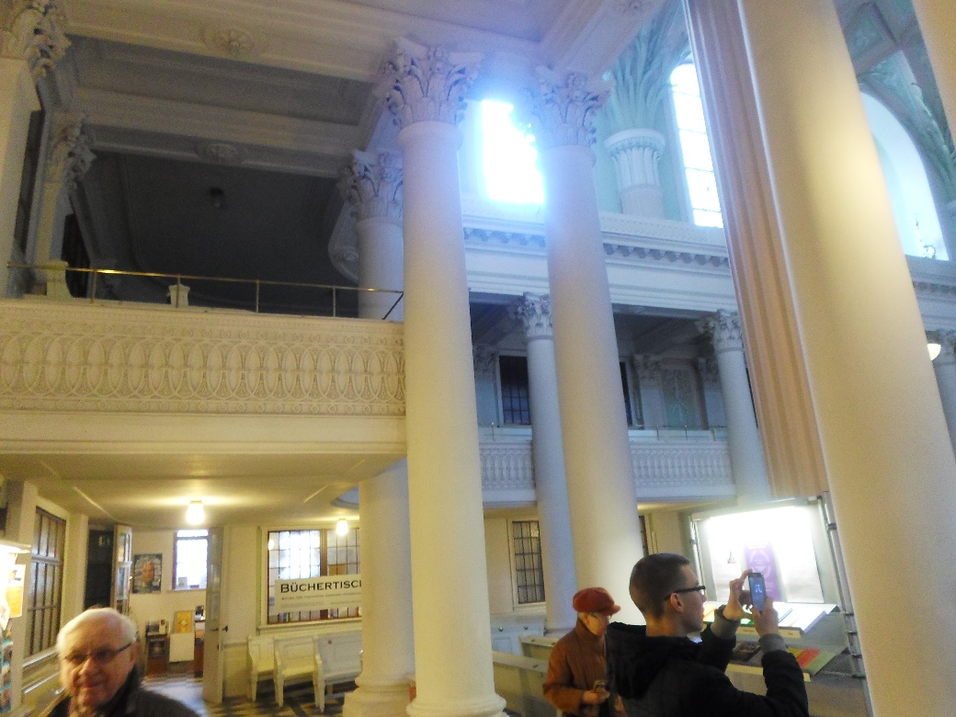
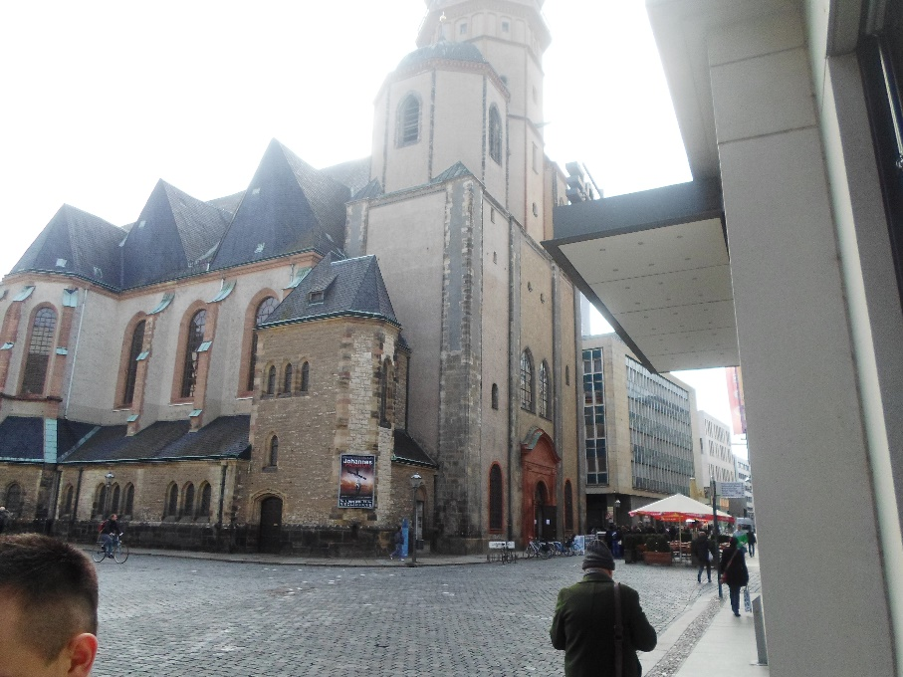

Slide 16
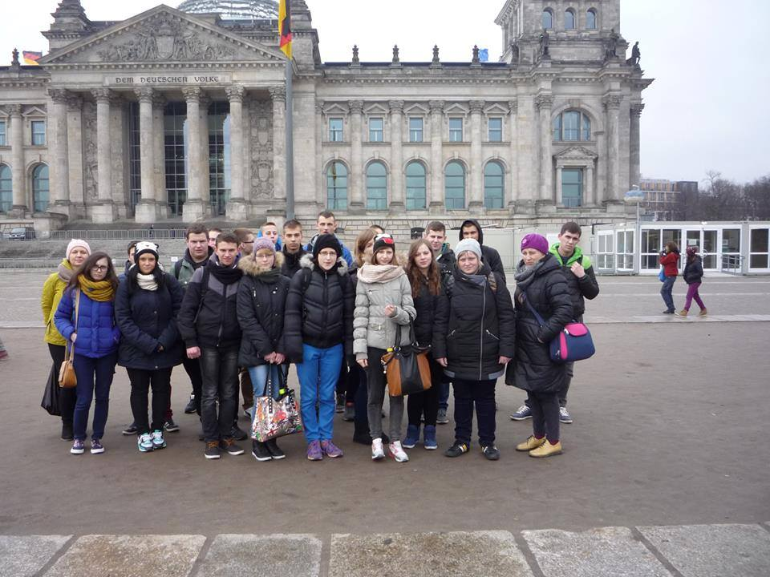
Wycieczka do berlina

Slide 17
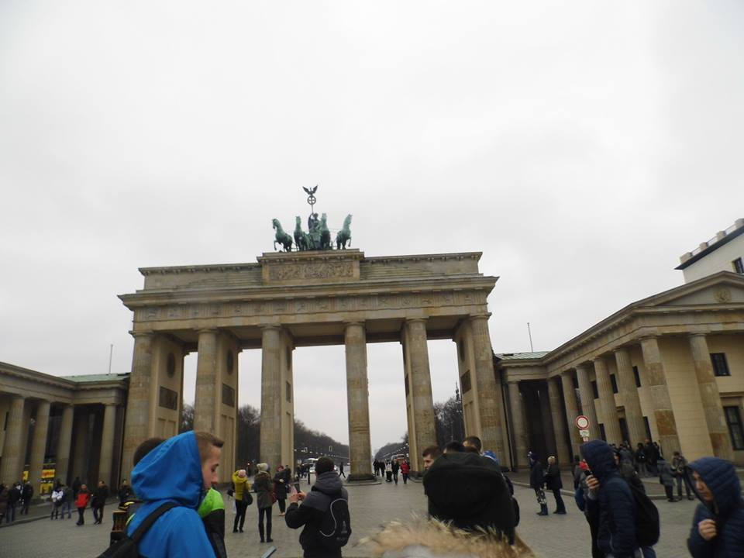
Brama brandenbusrka

Slide 18
Wycieczka do drezna
Drezno– miasto we wschodnich Niemczech, na Pogórzu Zachodniosudeckim, położone nad Łabą, stolica kraju związkowego Saksonia. Aglomeracja drezdeńska liczy ok. 1,036 mln mieszkańców (2004).

Slide 19
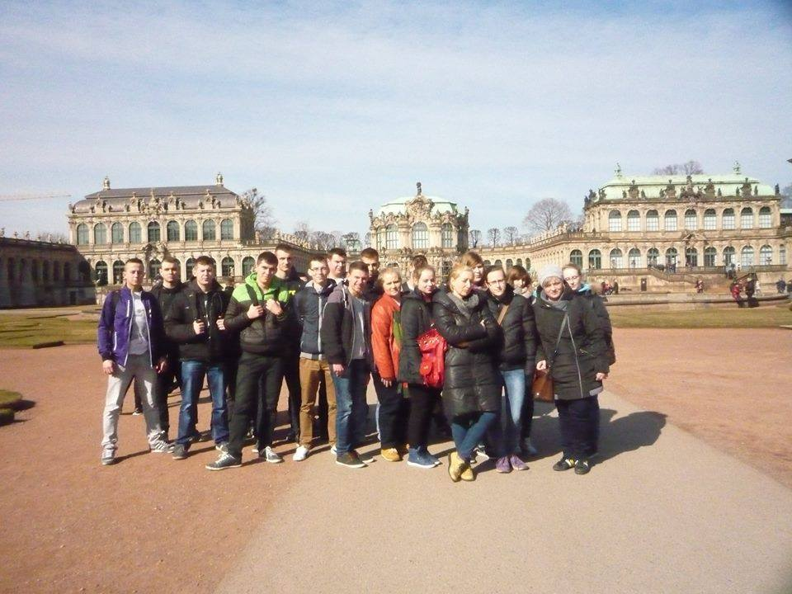
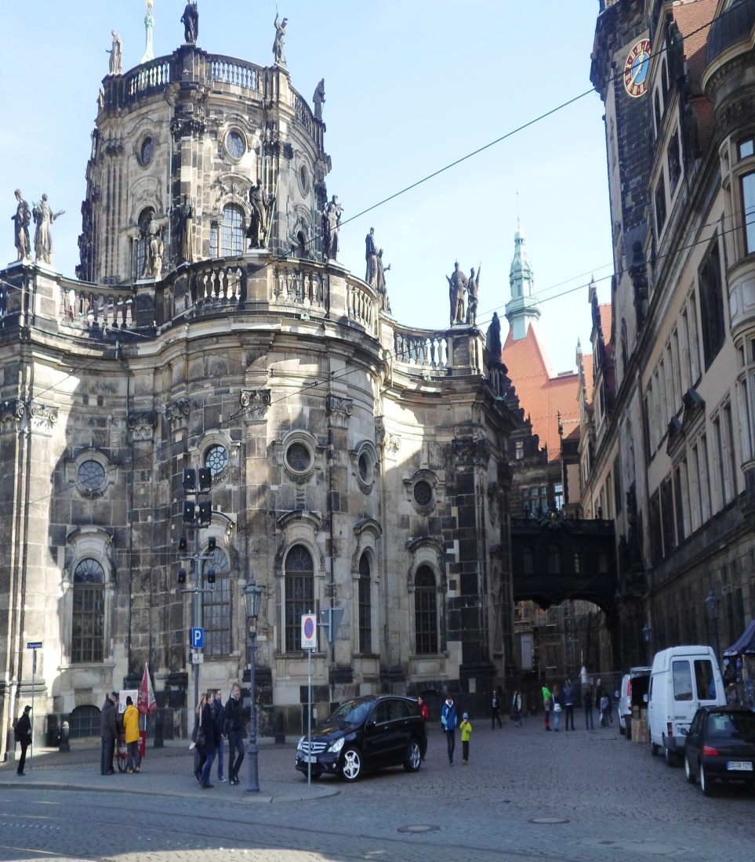

Slide 20
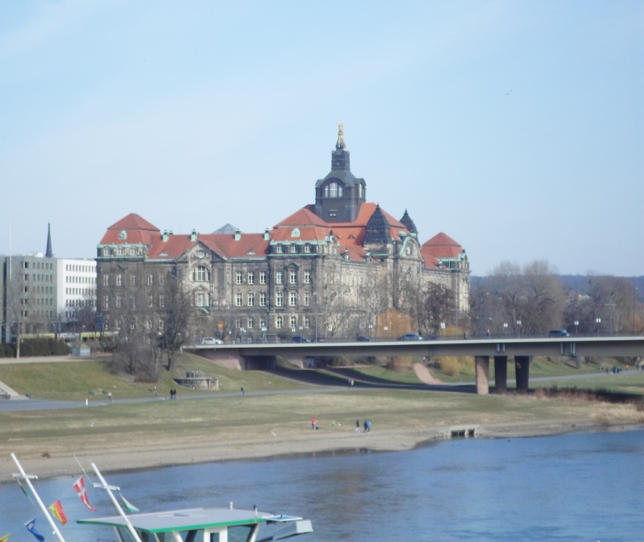
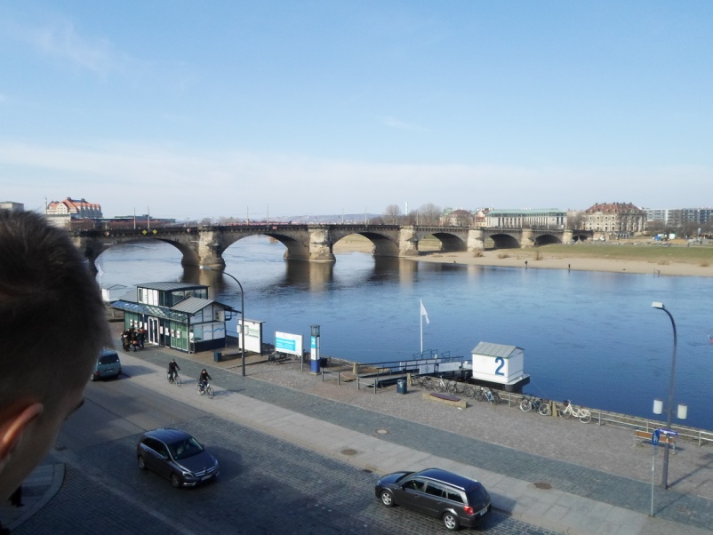
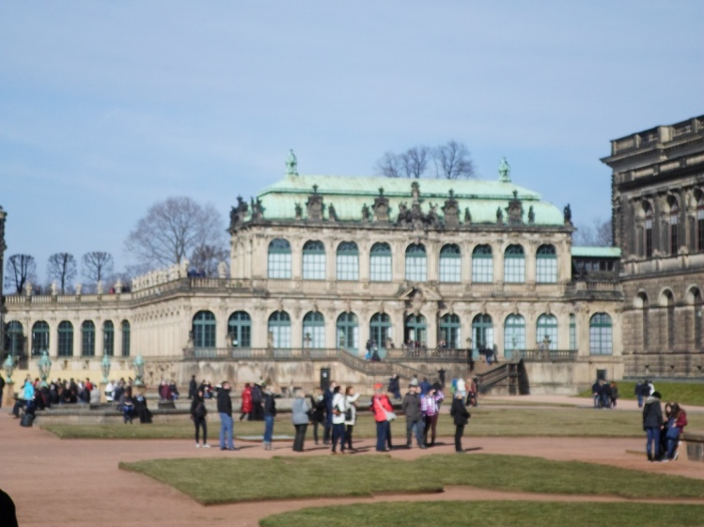
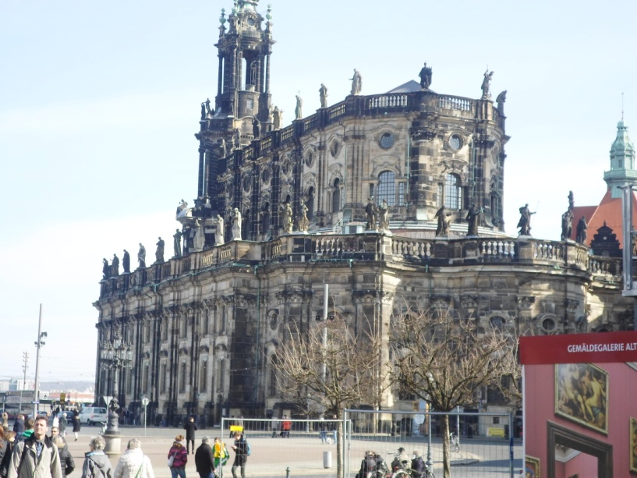

Slide 21
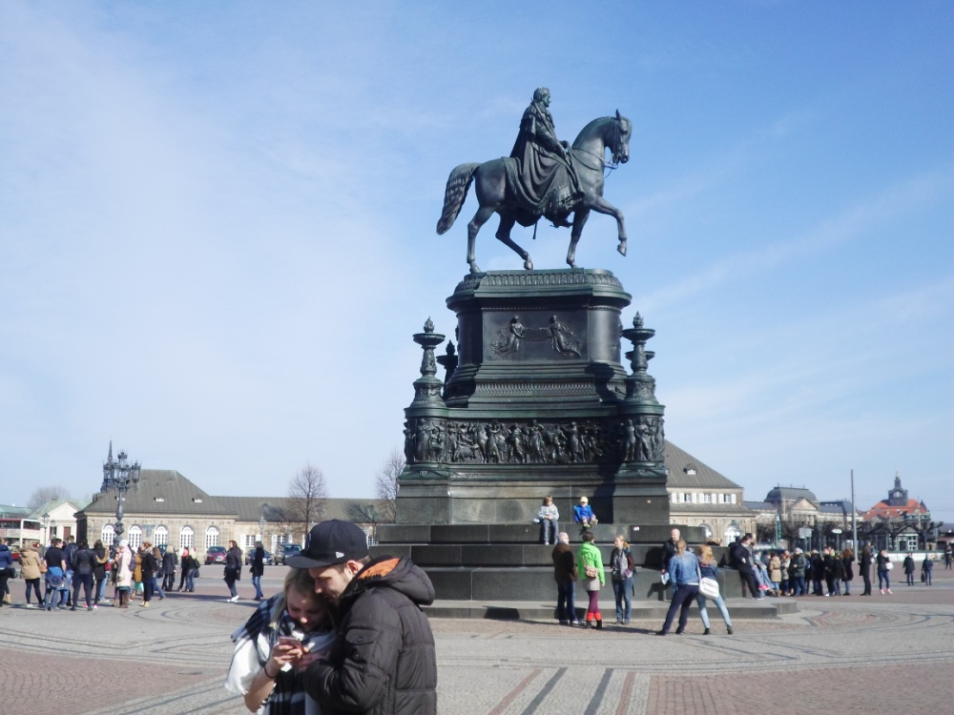
Pomnik Augusta II Mocnego
August II Mocny, niem. August II der Starke (ur. 12 maja 1670 w Dreźnie (według kalendarza juliańskiego), zm. 1 lutego 1733 w Warszawie) – król Polski od 1697 roku do 1706 roku oraz od 1709 roku do 1733 roku, elektor Saksonii 1694-1733 jako Fryderyk August I (Friedrich August I.). Pierwszy władca Polski z dynastii saskiej Wettynów. Jego przydomek jest zazwyczaj wiązany z jego nieprzeciętną siłą.

Slide 22
DZIĘKUJEMY ZA UWAGĘ

